Slide 1
嵌入式Linux的软件开发环境

Slide 2
Linux使用基础
Linux程序设计基础—C环境

Slide 3
Linux使用基础
Linux常用命令
Shell程序设计
Linux网络命令

Slide 4
Linux系统可以在两种环境下操作：一种是在X Window的桌面环境下操作，它与Microsoft Windows环境下的操作十分相似；另一种是在控制台的字符屏幕下操作，它通过键盘输入命令来实现对系统的操作。

Slide 5
一、Linux常用命令
shell是一种命令行解释程序（Command-Language Interpreter），负责用户和操作系统的沟通。
在终端方式的shell 提示窗口如图所示。

Slide 6
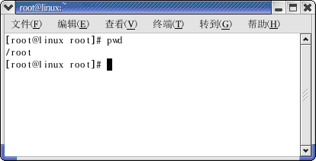
shell提示窗口

Slide 7
  进入与退出命令
    1．进入系统
    Linux是多用户操作系统，它允许多个用户同时使用一台计算机，这是它与Microsoft Windows的最大区别之一，因此Linux有比Microsoft Windows严格得多的用户管理。

Slide 8
在字符终端界面环境下，终端屏幕上出现如下登录提示行：
login
在它的后面输入自己的登录名。如果是新用户，那么要与系统管理员联系，取得一个合法的登录名。
输入登录名、并按【Enter】键后，在屏幕上出现
Password:

Slide 9
要求在其后输入口令。输入的口令字符串并不在屏幕上显示，以利于保密。输入完口令并按【Enter】键后，系统就对登录名和口令进行验证。如果确认无误，则在屏幕上显示若干行信息，最后一行出现：$_
$是一般用户的shell提示符，其后是闪烁的光标条（root用户的提示符是“#”）。

Slide 10
    2．退出系统
    当完成工作后，需要从系统中退出。退出系统的过程很简单，在$提示符出现后，输入logout命令，然后按下【Enter】键或同时按下【Ctrl】和【D】键，屏幕上会再次出现
    login:
    表示已经从系统中退出。如果想再次进入系统，必须重新登录。

Slide 11
系统询问命令
  1．询问当前日期和时间的date命令
例如$ date 。
  2．询问当前用户的who命令
  who命令可列出当前每一个处在系统中的用户的登录名、终端名和登录进入时间。
  3．显示当前目录路径名的pwd命令

Slide 12
文件操作命令
  Linux命令行的一般格式为
命令名［选择项］［参数］

Slide 13
1．文件及其分类
  Linux的文件通常分为普通文件、目录文件、设备文件和链接文件3类。
  为了对文件进行保护，Linux系统提供了文件存取控制方式。把所有用户划分为3种身份，依次是文件主（user）、同组用户（group）、其他用户（other）。每种用户对一个文件可拥有读（r）、写（w）和执行（x）的权利。

Slide 14
用字符形式表示上述文件方式，就是
rwxr-xr--
这9位的顺序是固定的（其中“-”表示对应用户不具备相应权限）。

Slide 15
2．文件显示命令
  cat命令用来连接并显示文件。它顺序阅读每一个文件，并将它们在标准输出上输出。如果没有指定输入文件或者只是给定一个连字符（-），则从标准输入上读取。
  其语法格式为
  cat [-u][-s][-v][-t][-e] 文件名…

Slide 16
例如，
$cat ml.c
则在屏幕上显示出文件ml.c的内容。

Slide 17
3．文件内容比较命令
  （1）comm命令
comm命令对两个已经排序的文件进行比较。其语法格式为
comm [-123] file1 file2

Slide 18
（2）diff命令
  diff命令比较两个文本文件。其语法格式为
diff [-br][-c|-Cn|-e|-f|-h] file1 file2

Slide 19
      （3）cmp命令
cmp命令比较两个文件。其语法格式为
cmp [-l][-s] file1 file2

Slide 20
4．文件的复制、移动和删除命令
  （1）cp命令
  cp命令的功能是拷贝文件。其语法格式为：
    cp [-fip]source_file target_file
    cp [-fip]source_file1 source_file2… target
    cp -R [-fip]source_file1 source_file2… target
    cp -r [-fip]source_file1 source_file2… target

Slide 21
（2）mv命令
  mv命令的功能是移动或者重新命名文件和目录。其语法格式为
    mv [-fi] source_file target_file
    mv [-fi] source_file… target_directory

Slide 22
（3）rm命令
  rm命令的功能的是删除文件或目录。其语法格式为
    rm [-firR]file…

Slide 23
5．确定文件类型的file命令
  当用户拥有很多文件时，常以自己的登录名为根节点，为自己建立一棵文件子树。其中，一些节点可能是目录文件，而另一些节点可能是信息文件。若用户忘记了哪些名字是目录文件，哪些名字是信息文件，则可用file命令。该命令带有一个参数表，用于给出想了解的某类型的文件名清单。命令执行的结果是在屏幕上显示出各文件的类型。

Slide 24
6.目录操作命令
  1．目录结构
    Linux文件系统采用带链接的树形结构。即只有一个根目录（通常用“/”表示），其中含有下级子目录或文件的信息；子目录中又可含有下级的子目录或者文件的信息，……这样一层一层地延伸下去，构成一棵倒置的树，如下图所示。

Slide 25
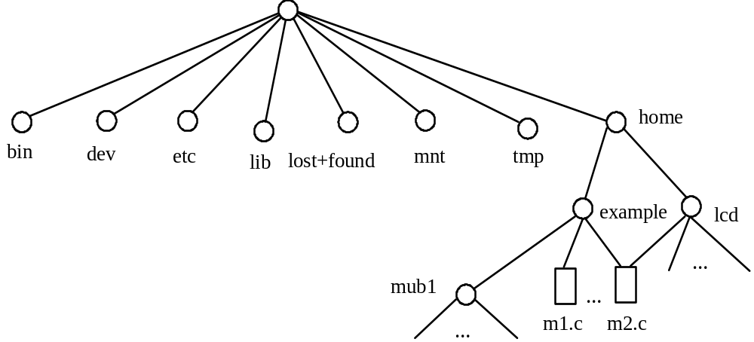
Linux目录结构

Slide 26
/bin ：显而易见，bin 就是二进制（binary）英文缩写，存放最经常使用的命令。
/boot ：在这个目录下存放的都是系统启动时要用到的程序。在使用grub或lilo引导linux的时候，会用到这里的一些信息。
/dev：dev 是设备（device）的英文缩写。这个目录对所有的用户都十分重要。因为在这个目录中包含了所有linux系统中使用的外部设备。但是这里并不是放的外部设备的驱动程序。
/etc ：etc这个目录是linux系统中最重要的目录之一。在这个目录下存放了系统管理时要用到的各种配置文件和子目录。我们要用到的网络配置文件，文件系统，x系统配置文件，设备配置信息，设置用户信息等都在这个目录下。

Slide 27
/sbin ：这个目录是用来存放系统管理员的系统管理程序。
/home ：如果建立一个用户，用户名是“jl”,那么在/home目录下就有一个对应的/home/jl路径，用来存放用户的主目录。
/lib ：lib是库（library）英文缩写。这个目录是用来存放系统动态连接共享库的。几乎所有的应用程序都会用到这个目录下的共享库。
/mnt ：这个目录在一般情况下也是空的。可以临时将别的文件系统挂在这个目录下。

Slide 28
/proc ：可以在这个目录下获取系统信息。这些信息是在内存中，由系统自己产生的。
/root ：如果用户是以超级用户的身份登录的，这个就是超级用户的主目录。
/tmp ：用来存放不同程序执行时产生的临时文件。
/usr ：这是linux系统中占用硬盘空间最大的目录。

Slide 29
文件和目录的路径名可用两种方式表示：绝对路径名（又称全路径名）和相对路径名。

Slide 30
2．目录的创建和删除
  （1）mkdir命令
  mkdir命令的功能是建立目录。其语法格式为
    mkdir [-ep][-m mode] dirname…

Slide 31
（2）rmdir命令
  rmdir命令的功能是删除目录。其语法格式为
    rmdir [-p][-s] dirname…
  rmdir不能删除安装文件系统的根目录。

Slide 32
3．目录的显示和改变工作目录
  （1）ls命令
    ls命令可打印有关文件和目录的信息。ls是“list”的简称。
  （2）cd命令
    cd命令的功能是改变工作目录。其语法格式为
    cd [directory]

Slide 33
  4. 显示当前目录
  显示当前目录的命令是pwd命令，该命令使用的语法格式如下：
pwd
执行pwd命令形式如下：
＃pwd

Slide 34
  7.口令、权限命令
    1．修改口令
passwd命令的功能是改变登录或modem（调制解调器）拨号shell口令。其语法格式为
passwd [-m][-dluf][-n minimum][-x expiration] [-r retries][name]
passwd –s [-a] [name]

Slide 35
2．改变存取权限
  chmod命令的功能是改变文件或目录的存取权限。其语法格式有以下两种。
    ① 符号方式
    chmod [-R] [who] [+|-|=][mode…] file…
    ② 绝对方式
    chmod [-R] mode file…

Slide 36
  （3）使用八进制数设置权限
  另外，文件和目录的权限还可用八进制数字模式来 表示。三个八进制数字分别代表ugo的权限。执行权、写权和读权所对应的数值分别是1，2和4。
    若要rwx属性则4+2+1=7；
    若要rw-属性则4+2=6；
    若要r-x属性则4+1=5。
    如：chmod 755 mydir（myfile）

Slide 37
3. 改变文件和目录的所有权
命令的格式如下：
chown [选项] 用户 文件和目录列表
命令中的参数说明如下：
  命令中的选择说明如下所示。
  用户：可能是用户号或文件/etc/passwd中出现的用户名。
  文件和目录列表：用于重新指定所有权的用空格分隔的文件和目录列表。
chown命令的常用选项
常用选项 说 明
  -c 只有在文件的权限确实改变时才进行详细说明。
  -f 不打印权限不能改变的文件的错误信息。
  -v 详细说明权限的变化。
  -R 递归改变目录及其内容的权限。

Slide 38
8.文件压缩与联机帮助命令
1. gzip压缩文件
gzip命令是在Linux系统中经常使用的一个对文件进行压缩和解压缩的命令，既方便又好用。gzip命令的使用语法格式如下：
gzip [选项] 压缩（解压缩）的文件名
gzip命令各选项的说明如下表所示。
gzip命令的常用选项
常用选项 | 说明
-c | 将输出写到标准输出上，并保留原有文件。
-d | 将压缩文件解压。
-l | 对每个压缩文件，显示压缩文件的大小、未压缩文件的大小、压缩比、未压缩文件的名字等详细信息
-r | 递归式地查找指定目录并压缩其中的所有文件或者是解压缩。
-t | 测试，检查压缩文件是否完整。
-v | 对每一个压缩和解压的文件，显示文件名和压缩比。

Slide 39
2. 文件打包tar
tar可以对文件和目录进行打包。利用tar，用户可以对某一特定文件进行打包（一般用作备份文件），也可以在包中改变文件，或者向包中加入新的文件。
tar命令的使用语法格式如下：
tar [主选项+辅选项] 文件或者目录
tar命令的主选项的常用选项
常用选项 | 说 明
-c | 创建新的档案文件。如果用户想备份一个目录或是一些文件，就要选择这个选项。
-x | 从档案文件中释放文件。
-r | 把要存档的文件追加到档案文件的未尾。例如用户已经作好备份文件，又发现还有一个目录或是一些文件忘记备份了，这时可以使用该选项，将忘记的目录或文件追加到备份文件中。
-t | 列出档案文件的内容，查看已经备份了哪些文件。
-u | 更新文件。就是说，用新增的文件取代原备份文件，如果在备份文件中找不到要更新的文件，则把它追加到备份文件的最后。

Slide 40
tar命令的辅助选项的常用选项
常用选项 说 明
f 使用档案文件或设备，这个选项通常是必选的。
K 保存已经存在的文件。例如我们把某个文件还 原，在还原的过程中，遇到相同的文件，不会进 行覆盖。
m 在还原文件时，把所有文件的修改时间设定为现 在。
M 创建多卷的档案文件，以便在几个磁盘中存放。
v 详细报告tar处理的文件信息。如无此选项，tar不 报告文件信息。
z 用gzip来压缩/解压缩文件

Slide 41
联机帮助
1. 显示帮助手册
通常使用者只要在命令man后，输入想要获取的命令的名称（例如ls），man就会列出一份完整的说明，其内容包括命令语法、各选项的意义以及相关命令等。该命令的一般形式为：
man [选项] 命令名称
man命令的常用选项
常用选项 说 明
-S 根据章节显示，由于一个命令名称可能会有很多 类别，其类别说明如表2-14所示。
-f 只显示出命令的功能而不显示其中详细的说明文件
-w 不显示手册页，只显示将被格式化和显示的文件所在 位置。
-a 显示所有的手册页，而不是只显示第一个。
-E 在每行的末尾显示$符号

Slide 42
二、Shell程序设计
Shell是Linux系统中的一个重要的层次，它是用户与系统交互作用的界面。
Shell除了作为命令解释程序以外，还是一种高级程序设计语言。利用Shell程序设计语言可以编写出功能很强、但代码简单的程序。

Slide 43
    1．Shell的特点和主要版本
在Linux系统中通常提供多种不同的Shell，常用的有Bourne shell（简称sh）、C-shell（简称csh）、Korn shell（简称ksh）和Bourne Again shell（简称bash）。bash是Linux中一个默认的shell，本节主要介绍bash。

Slide 44
    2．Shell程序示例
Shell程序也可存放在文件上，下面是两个shell程序示例。
【例4.1】 由3条简单命令组成的shell程序（文件名为ex1）。
date
pwd
cd ..

Slide 45
    3．Shell过程的建立和执行
称作Shell文件或者Shell脚本（Shell script）。
建立Shell过程的步骤同建立普通文本文件相同，利用编辑器（如vi或gedit）进行程序录入和编辑加工。

Slide 46
4．输入／输出命令
  （1）read命令
  可以利用read命令由标准输入读取数据，然后赋给指定的变量。其一般格式是
  read 变量1[变量2…]

Slide 47
  （2）echo命令
  在前面例子中已使用过echo命令，它将其后的参数在标准输出上输出。各参数间以空格隔开，以换行符终止。

Slide 48
  5．输入输出重定向符
    执行一个Shell命令时通常会自动打开3个标准文件，这就是：标准输入文件（stdin），通常对应终端的键盘；标准输出文件（stdout）和标准出错输出文件（stderr），这两个文件都对应终端的屏幕。
    在Shell中，这3个文件都可以通过重新定向符进行重新定向。

Slide 49
      （1）输入重定向符
输入重定向符“<”的作用是把命令（或可执行程序）的标准输入重新定向到指定文件。

Slide 50
      （2）输出重定向符
输出重定向符“>”的作用是把命令（或可执行程序）的标准输出重定向到指定文件。这样，该命令的输出就不在屏幕上显示，而是写入指定文件中。例如，
$who > abc
命令who的输出重新定向到abc文件中，在屏幕上看不到执行who的结果。

Slide 51
三、基本网络操作命令
  1 ping命令
ping命令主要用于测试本机与网络上的另一台计算机的网络连接是否正确，因此在架设网络和排除网络故障时本命令显得特别有用。
命令格式：
ping 主机IP地址|主机名

Slide 52
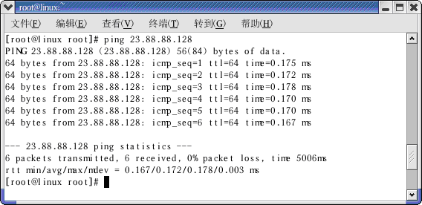
ping命令窗口

Slide 53
  2 telnet命令
telnet是TELNET协议的客户端应用程序，主要用于通过网络登录远程主机。一旦登录成功，用户就可以像使用本地计算机一样使用远程计算机。
命令格式：
telnet [主机名|主机IP地址[端口号]]

Slide 54
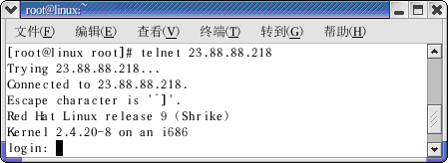
telnet登录窗口

Slide 55
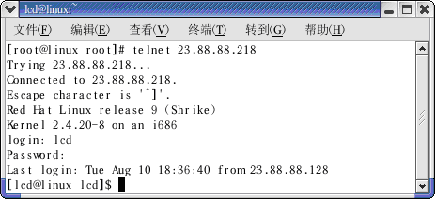
telnet到远程主机

Slide 56
主要命令如下所示。
?/help：列出所有命令。
close：断开连接。
display：列出当前的操作参数。
open：建立一个新的连接。
quit：直接退出telnet程序。
set：设置操作参数。

Slide 57
Z：暂时回到本地的Shell，把连接进程放在后台，使用fg命令可切换到前台操作。
!：暂时退出telnet回到系统Shell中，键入exit命令可以再次返回到telnet>提示符下。

Slide 58
  3 ftp命令
ftp命令可以用来从主机上上载或者下载文件。
命令格式：
ftp [主机名|主机IP地址]

Slide 59
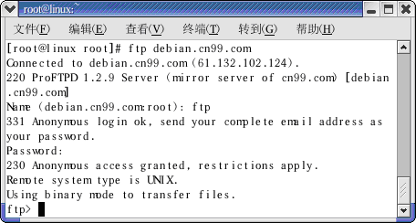
（1）登录主机，如下图所示。
登录FTP主机

Slide 60
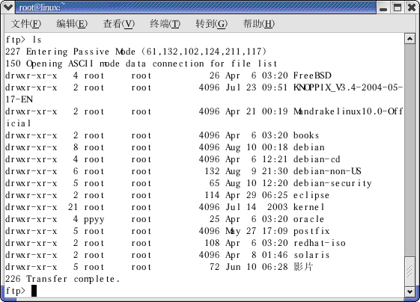
（2）查看当前目录下的文件，如下图所示。
查看当前目录下的文件

Slide 61
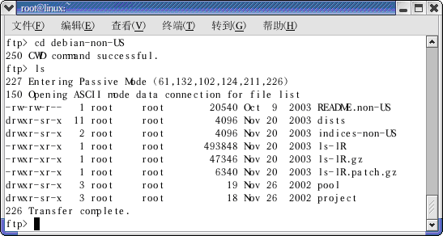
（3）进入“***”目录并查看文件，如下图所示。
进入目录

Slide 62
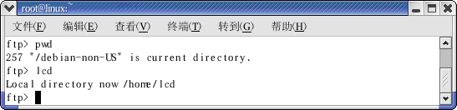
（4）检查远程机的当前目录，并将本地机目录设置为“/home/lcd”，如下图所示。
检查目录

Slide 63
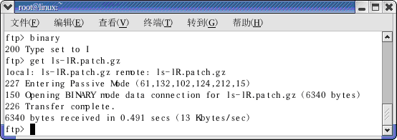
（5）设置为二进制方式传输，并将“ls-lR.patch.gz”文件下载到本地机，如下图所示。
下载文件

Slide 64
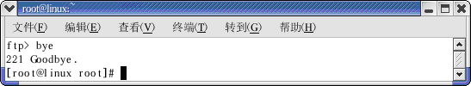
（6）关闭FTP服务，如下图所示。
关闭FTP服务

Slide 65
  4 netstat命令
netstat命令的功能是显示网络连接、路由表和网络接口信息，可以让用户得知目前都有哪些网络连接正在运作。
该命令的一般格式为：
netstat ［选项］

Slide 66
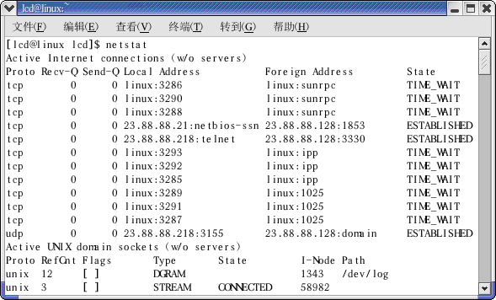
显示网络的基本状态，如下图所示。
显示网络的基本状态

Slide 67
Linux程序设计基础—C环境
Linux编程环境介绍
常用编辑器及集成开发环境
GCC编译器的使用
GNU Make管理项目
GDB调试

Slide 68
一、Linux编程环境介绍
Linux开发工具
构建编译环境
binutils工具包
包括连接器
汇编器等
gcc编译器
C与c＋＋的编译器
和预处理器等
glibc库
提供系统调用和
基本函数C库等
Notes:
在pc机上开发应用于pc机上的linux应用程序一般不需要构建变异环境，Linux系统已经搭建好了编译环境

Slide 69
Linux开发工具
GCC （GNU Compiler Collection ）,包含一系列针对不同语言和不同目标平台，以及可运行在不同主机系统上的编译器
Make －自动实现应用程序的编译和连接
GDB（GNU debugger） －负责程序调试
Glibc－标准C库，数学库，以及板级程序库
集成开发环境
Code Crusader，KDevelop

Slide 70
GCC介绍
GCC作为自由软件的旗舰项目，已经发展了有十多年的历史了。由最初的一个C程序语言编译器（GNU C Compiler）发展到今天不仅仅支持C语言，还支持C++语言、Java语言、Objective C语言、Pascal语言等，现在的GCC已经不再是简单的GNU C编译器的意思了，已经演变为GNU Compiler Collection即GNU编译器家族的含义。在硬件平台上，GCC几乎支持所有的硬件平台。
Notes:
作为自由软件的旗舰项目，Richard Stallman 在十多年前刚开始写作 GCC 的时候，还只是把它当作仅仅一个 C 程序语言的编译器；GCC 的意思也只是 GNU C Compiler 而已。经过了这么多年的发展，GCC 已经不仅仅能支持 C 语言；它现在还支持 Ada 语言，C++ 语言，Java 语言，Objective C 语言，Pascal 语言，COBOL 语言，以及支持函数式编程和逻辑编程的 Mercury 语言，等等。而 GCC 也不再单只是 GNU C 语言编译器的意思了，而是变成了 GNU Compiler Collection 也即是 GNU 编译器家族的意思了。
另一方面，说到 GCC 对于各种硬件平台的支持，概括起来就是一句话：无所不在。几乎所有有点实际用途的硬件平台，甚至包括有些不那么有实际用途的硬件平台，比如 Don Knuth 设计的 MMIX 计算机，GCC 都提供了完善的支持。

Slide 71
Make-维护文件的依赖关系
使应用程序的编译和连接自动化
缩短编译可执行文件的时间
管理大型项目
按照代码之间的时间依赖关系维护文件
Notes:
通常应用程序都比较复杂，那么其源程序就不仅包括一个文件，而是由多个文件构成，这样应用程序的编译和连接过程就相对复杂得多。最简单的情况下可以使用 shell程序来自动完成这个任务，然而由于编译过程分为编译和连接，因为并不是每次都更改了所有的文件，实际上只需要重新编译改动的程序就可以了，没有改动过的程序，其目标文件是不变的，没有必要重新编译。
而如果使用 shell脚本，每次都要完全重新编译所有的代码，不但浪费了处理器资源，也使得每次作一次&&&&&&&&&&小改变就得编译所有的文件，效率低下。最好是能够按照需要，编译改动过的代码文件，而对没有更新过的文件就不必重新编译，这样就节约了系统的处理能力。
如果要使用 shell脚本来处理这些依赖关系来，则要求根据文件的更新时间进行维护，需要的shell脚本就比较复杂，几乎是不可能实现的。Unix提供了一个程序──make，来帮助按照代码之间的时间依赖关系来进行维护工作。
make与其他解释语言不同，不是直接告诉make需要执行的命令，而是给定一些依赖规则，即在依赖文件更新的条件下应该执行什么处理。一旦启动make，那么make就自动分析文件的更新时间，完成剩下的工作。
规定 make规则的文件一般命名为Makefile，这是一个make指令的集合，这个文件中包括目标定义、执行命令、宏定义和make伪指令。下面为一个简单的Makefile：
CC = /usr/bin/gcc
hello: hello.c
$(CC) -o hello hello.c
clean:
echo delete files!
rm hello
这个例子中首先定义了一个宏 CC，然后定义一个执行目标hello，这个目标依赖于hello.c文件，一旦hello.c更新，就需要执行下面的编译指令。注意，位于定义目标之后的执行命令应该使用一个 “ Tab ” 制表符引导，而不是其他空白字符。执行命令中首先将宏替换为它的值，再执行egcc命令编译程序。
一个 Makefile文件中可以定义多个目标，如上面例子中的hello和clean，如果不使用任何命令行参数来启动make，那么缺省使用第一个目标。为了应用其他的make目标，则必须使用make的命令行参数。
$ make clean
delete files!
make使用的缺省文件名为当前目录下的makefile或Makefile，如果使用其他文件，必须使用命令行参数-f指定文件名。
$ make -f newmakefile
GNU的make命令首先查看的文件名为GNUmakefile。
使用了 make，对大型的应用软件进行维护就会容易一些。然而，即便如此，软件仍然存在不同系统之间的移植问题。因为不同的系统有一些与系统相关的定义，这些定义需要在Makefile中依据不同的系统重新设置，例如X Window的目录等，这样要完成可以适合多个不同系统的Makefile文件，仍然具有困难。
有一些工具能帮助进行这些系统相关的设置，并生成 Makefile文件，例如X Window系统使用xmkmf命令和imake模板文件来产生本地的Makefile文件，这样就能正确侦知本地系统中有关X Window的正确设置，但软件开发者首先要完成Imakefile文件，以使用xmkmf。
另一种流行的方法是 GNU的autoconf工具，它使用configure命令用来侦测很多系统相关的设置，如编译器、头文件、库函数等等，然后使用预设置的Makefile.in模板文件来产生相应的Makefile。有了这些工具，进行编译各种多平台的应用程序都不再是困难的了。

Slide 72
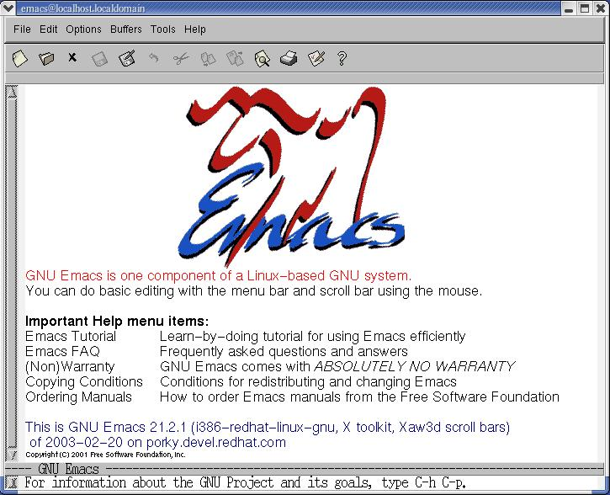
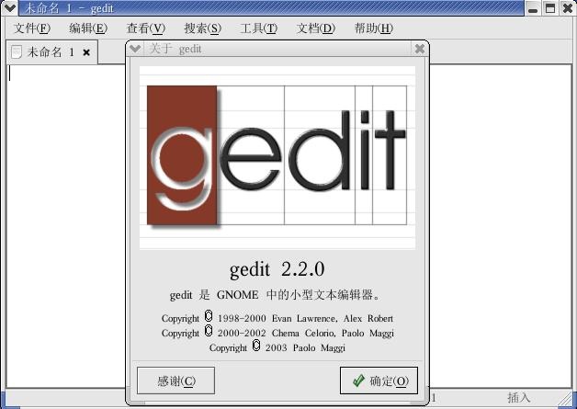
二、常用编辑器与集成开发环境
常用的文本编辑器：
  vim
  gedit
  emacs

Slide 73
IDE | 位置 | 支持语言
Anjuta | http://anjuta.sourceforge.net | Ada bash c c++ java perl
Eclipse | http://www.eclipse.org. | C C++ java
Glimmer | http://glimmer.sourceforge.net/ | Ada bash C C++ Java make perl x86
KDevelop | http://www.kdevelop.org/ | C C++ Java
SourceNavigator | http://sources.redhat.com/sourcenav/ | C C++ Java, Python
Source insight (windows) | http://www.sourcedyn.com | c/c++ c# java
很多公司提供集成开发环境，一般这些集成开发环境主要用于本地的开发，也可以通过定制为交叉开发环境。右表列出了几种集成开发环境

Slide 74
vi 使用介绍
vi是UNIX和Linux下自带的一个终端模式下的编辑器， 它最初是由Sun Microsystems公司的Bill Joy在1976年开发的，一开始Bill Joy开发了Ex编辑器（行编辑器），后来开发了 Vi作为Ex的visual interface,也就是允许一次能看到一屏的文本而非一行， Vi因此而得名。
[root@localhost root]＃ vi
    (进入Vi界面)
    [root@localhost root]＃ vi file (编辑文件file)
Notes:
Command mode : 控制萤幕游标之移动，字元或游标之删除，搬移复制某区 段及进入Insert mode 下，或者到 Last line mode 。
Insert mode : 唯有在 Insert mode 下, 才可做文字资料输入，按 <ESC> 键可到 Command mode 。
Last line mode : 将档案写入或离开编辑器，亦可设定编辑环境, 如寻找 字串、列出行号..等。

Slide 75
vi主要有三种模式
  命令模式（Command mode）
  插入模式（Insert mode）
  最后一行模式（Last line mode）
Notes:
Command mode : 控制萤幕游标之移动，字元或游标之删除，搬移复制某区 段及进入Insert mode 下，或者到 Last line mode 。
Insert mode : 唯有在 Insert mode 下, 才可做文字资料输入，按 <ESC> 键可到 Command mode 。
Last line mode : 将档案写入或离开编辑器，亦可设定编辑环境, 如寻找 字串、列出行号..等。

Slide 76
vi基本操作
进入Insert mode
  在 Command mode 下可按 ‘i’ 、 'a' 或 'o' 三键进入 Insert mode, 用户输入的可视字符都添加到文件中，显示在屏幕上; 按下ESC 就可以回到命令行模式。
离开vi及存档
  在 Command mode 下可按 ':' 键进入 Last line mode
  ：w filename (存入指定档案)
  ：wq (写入并离开 vi)
  ：q! (离开并放弃编辑的档案)

Slide 77
Command mode 功能键简介
进入Insert mode
  i : 插入, 从目前游标所在之处插入所输入之文字;
  a : 增加, 目前游标所在之下一个字开始输入文字;
  o : 从新的一行行首开始输入文字；
  I — 在一行开始处插入正文
  A —在行尾追加正文
  O —在光标上面新开一行
  Esc —返回命令行模式
在插入方式下，不能打入指令，必需先按〈Esc〉键，返回命令方式。假若户不知身处何态，也可以按〈Esc〉键，不管处于何态，都会返回命令方式。

Slide 78
Command mode 功能键简介
  移动光标
  h、j、k、l分别为左、下、上、右
  Ctrl+f ：向后一页
  Ctrl+b：向前一页
  G：移动至文件最末一行
  也可以通过键盘上的方向键来移动光标

Slide 79
删除
  X或Delete键 ----删除一个字符
  #x---- 删除#个字符，例如 5x
  dd ----删除光标所在的行
  #dd ---- 删除包括光标行所在行的下几行
替换
  r ---- 替换光标所在字符
  R ---- 替换光标处字符直到按<ESC>键为止
复制
  yw ---- 复制光标处一个字
  yy ---- 复制光标处所在行
  P ---- 将复制好的内容粘贴到光标处

Slide 80
Last line mode
  最后行模式下，所有命令都要以：开始，所键入的字符系统均作命令来处理
  寻找字符串
  ：/string 从文件头向文件尾查找string字符串
  ：？string 从文件尾向文件头查找string字符串
:s/string1/string2/g 在整个文件中替换“string1”
成“string2”。

Slide 81
Last line mode
    :q! 放弃任何改动而退出vi，也就是强行退出
    :w 文件存盘
    :x 存盘并退出vi
    :w! 对于只读文件强行存档
    :wq 存档并退出vi
    :set nu 在文件中的每行前面会列出行号
    :set nonu 取消列出的行号

Slide 82
三、GCC编译器的使用
gcc是GNU 的编译器组件之一，它是Linux 中最重要的软件开发工具。目前的gcc 能够编译很多种语言,如:
C
C++
Object C（C 语言的一种面向对象扩展）
Java
Pascal等
gcc编译器可被成功的移植到不同的处理器平台上。
标准PC LINUX 上的gcc 是FOR INTEL CPU 的，而ARM 系列开发套件使用的是FOR arm 系列处理器的gcc（arm-elf-gcc）

Slide 83
交叉编译
安装交叉编译工具链
设置环境变量
使用arm-linux-gcc代替gcc进行交叉编译
make CC=arm-linux-gcc

Slide 84
GCC程序编译四阶段
预处理(Pre-Processing)
编译(Compiling)
汇编(Assembling)
链接(Linking)
Notes:
开放、自由和灵活是Linux的魅力所在,而这一点在GCC上的体现就是程序员通过它能够更好
地控制整个编译过程.在使用GCC编译程序时,编译过程可以被细分为四个阶段:
◆ 预处理(Pre-Processing)
◆ 编译(Compiling)
◆ 汇编(Assembling)
◆ 链接(Linking)
Linux程序员可以根据自己的需要让GCC在编译的任何阶段结束,以便检查或使用编译器在该
阶段的输出信息,或者对最后生成的二进制文件进行控制,以便通过加入不同数量和种类的调试代码来为今后的调试
做好准备.和其它常用的编译器一样,GCC也提供了灵活而强大的代码优化功能,利用它可以生成执行效率更高的代码
GCC提供了30多条警告信息和三个警告级别,使用它们有助于增强程序的稳定性和可移植性
此外,GCC还对标准的C和 C++语言进行了大量的扩展,提高程序的执行效率,有助于编译器进行代码优化,能够减轻编
程的工作量.

Slide 85
预处理->编译->汇编->链接
预处理:将源代码中指定的头文件包含进来等;
编译:将源代码翻译成汇编代码;
汇编:生成扩展名为.o的目标文件;
链接:将所有扩展名为.o的目标文件链接生在可
执行文件;

Slide 86
GCC起步
hello.c
#include <stdio.h>
int main(void)
{
printf ("Hello world, Linux programming!\n");
return 0;
}
然后执行下面的命令编译和运行这段程序：
# gcc hello.c -o hello
# ./hello
Hello world, Linux programming!

Slide 87
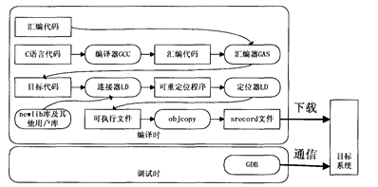

Slide 88
GCC 常用参数
－g：在可执行文件中输出调试信息，通常是为调试器gdb所用
－On：代码优化，n随着系统的不同而不同
－Idir：指定头文件搜索目录
gcc foo.c –I/home/chen/include –o foo
－Ldir：指定在目录中需要搜索的库(动态库.so和静态库.a)
gcc foo.c –L/home/chen/lib –lfoo –o foo
－static：链接时使用静态链接
－elf2flt：将可执行文件头转换为flt平板格式
－c：只预处理，编译和汇编生产obj文件
－o：指定输出文件
－Wall：打开警报信息开关

Slide 89
例如: gcc –o test test.c
gcc –I /home/include –o test test.c
gcc –c test.c =>test.o
gcc –S test.c =>test.s
ansi 只支持ANSI 标准的C 语法。这一选项将
禁止GNU C 的某些特色，支持符合ANSI标准的C程 序.这样就会关闭GNU C中某些不兼容ANSI C的特性,例如inline和 typeof关键字 等
-E 只运行C 预编译器,只对文件进行预处理
-v 查询正在使用的gcc版本及与gcc版本相关
的信息

Slide 90
代码优化命令选项:
针对大型程序,可提高代码运行速度
-00 不进行代码优化处理。
-0 或-01 优化生成代码,告诉GCC同时减小代码长
度和执行时间。
-02 进一步优化,如处理器指令调度等。
-03 比-02 更进一步优化，包括inline函数

Slide 91
hello.c
#include <stdio.h>
int main(void)
{
printf ("Hello world, Linux programming!\n");
return 0;
}
然后执行下面的命令编译和运行这段程序：
# gcc hello.c -o hello
# ./hello
Hello world, Linux programming!

Slide 92
为什么要采用make 工具
四、GNU Make管理项目
通常情况下程序都较复杂，其源代码由很多文件组成，这样使得程序在编译和连接的时候很复杂。
  Shell
    每次需要完全重新编译所有代码文件
    不能根据更改时间来选择性的编译
  Make
    与其他解释语言不同，不是直接告诉make执行哪些命令，而是给出一些依赖规则，即在依赖文件更新的情况下执行什么处理
    一旦启动make，那么make就自动分析文件的更新时间，完成剩下的工作。

Slide 93
GNU Make 功能介绍
Make的功能
  使应用程序的编译和连接自动化
  缩短编译可执行文件的时间
  管理大型项目
  按照代码之间的时间依赖关系维护文件
make规则文件--Makefile
  目标定义，执行命令，宏定义和make伪指令
  文件的编写可以手工，也可以自动，使用工具软件 可以自动生成Makefile文件
  缺省文件为当前目录下的makefile或Makefile，也可以使用命令行参数－f指定文件名

Slide 94
Makefile文件规则
Makefile文件是一个make指令的集合，这文件一般包含下面四个部分
  目标定义
  执行定义
  宏定义
  make伪指令

Slide 95
Makefile文件
#This is an example for us to know the Makefile
CC=/usr/local/arm-linux/bin/arm-linux-gcc #指定编译器
LIB=/usr/local/arm-linux/arm-linux/lib #指定所用库的搜索路径
EXEC=star #定义目标文件名
OBJS=star.o hello.o #为生成目标所使用的.o文件
$(EXEC):$(OBJS) #目标与.o文件的依赖关系
$(CC) -I$(LIB) -o $(EXEC) $(OBJS) #生成可执行文件
star.o:starfun.h star.c #star.o依赖starfun.h,star.c
$(CC) -c star.c #生成star.o
hello.o:starfun.h hello.h hello.c #hello.o依赖starfun.h,hello.h,hello.c
$(CC) -c hello.c 生成hello.o
clean: #clean伪目标
rm -f *.o #执行make clean时删除所有的.o文件

Slide 96
GNU Make 的工作步骤
读入所有的Makefile文件
读入被include的Makefile文件
初始化文件中的变量
推倒隐晦规则，并分析所有规则
为所有目标文件创建依赖关系链
根据依赖关系，决定哪些目标需要重新编译
执行生成命令
Notes:
隐晦规则，make工具会根据.o文件自动推导出 .c文件，如：如果make看到whatever.o它会自动将whatever.c文件加入到依赖关系中

Slide 97
GDB调试
所有的程序在写好以后，都要经过调试，在调试过程中发现并改正程序中的错误。
gdb 是一个用来调试c或 c++ 程序的功能强大的调试器，它能在程序运行时观察程序的内部结构和内存的使用情况等。
如果没有gdb，程序员为了跟踪某些错误，就要在程序中加入大量的语句，用来产生一些特定的输出。对于某些程序来说，这样做会导致更多的错误。
gdb也是Linux系统上缺省使用的调试器。gdb已经被移植到许多计算机平台上，能够用来对嵌入式实时系统进行调试。如:arm 系列处理器的gdb 编译器arm-elf-ggdb 等。
Notes:
无论是多么优秀的程序员，都难以保证自己在编写代码时不会出现任何错误，因此调试是软件开发过程中的一个必不可少的组成部分。当程序完成编译之后，它很可能无法正常运行，或者会彻底崩溃，或者不能实现预期的功能。此时如何通过调试找到问题的症结所在，就变成了摆在开发人员面前最严峻的问题。通常说来，软件项目的规模越大，调试起来就会越困难，越需要一个强大而高效的调试器作为后盾。对于Linux程序员来讲，目前可供使用的调试器非常多，GDB（GNU DeBugger）就是其中较为优秀的。
初识GDB
GDB是自由软件基金会（Free Software Foundation，FSF）的软件工具之一。它的作用是协助程序员找到代码中的错误。如果没有GDB的帮助，程序员要想跟踪代码的执行流程，唯一的办法就是添加大量的语句来产生特定的输出。但这一手段本身就可能会引入新的错误，从而也就无法对那些导致程序崩溃的错误代码进行分析。GDB的出现减轻了开发人员的负担，他们可以在程序运行的时候单步跟踪自己的代码，或者通过断点暂时中止程序的执行。此外，他们还能够随时察看变量和内存的当前状态，并监视关键的数据结构是如何影响代码运行的。
调试方法
如果想对程序进行调试，必须先在用GCC编译源代码时加上-g选项，以便产生GDB所需要的调试符号信息。例如，debugme.c是一个存在错误程序，可以使用如下的命令对其进行编译，同时产生调试符号：
# gcc -g debugme.c -o debugme
如果愿意的话，还可以在编译时使用“-ggdb”选项来生成更多的调试信息。由于这些调试信息中的相当一部分是GDB所特有的，所以生成的代码将无法在其它调试器中正常调试。对于大多数情况来说，普通的-g选项就足够了。需要注意的是，GCC虽然允许同时使用-g(调试)和-o(优化)选项，但优化会影响最终生成的代码，导致程序源代码和二进制代码之间的关系变得复杂起来。如果不想为调试制造障碍，建议不要将-g和-o选项一同使用，并且只在程序彻底调试完后才开始进行代码优化。这样调试过程将变得相对轻松和愉快。
基本应用
现在可以启动GDB来调试已经生成的可执行程序debugme，命令如下：
# gdb debugme
GNU gdb Red Hat Linux (5.3post-0.20021129.18rh)
……
(gdb)
如果一切正常，GDB将被启动并在屏幕上输出版权信息，但如果使用了-q或--quiet选项则不会显示它们。启动GDB时另外一个有用的命令行选项是“-d dirname”，其中dirname是一个目录名。该目录名告诉GDB应该到哪里去寻找源代码。
一旦出现GDB的命令提示符(gdb)，就表明GDB已经准备好接收来自用户的各种调试命令了。如果想在调试环境下运行这个程序，可以使用GDB提供的“run”命令，而程序在正常运行时所需的各种参数可以作为“run”命令的参数传入，或者使用单独的“set args”命令进行设置。如果在执行“run”命令时没有给出任何参数，GDB将使用上一次“run”或“set args”命令指定的参数。如果想取消上次设置的参数，可以执行不带任何参数的“set args”命令。下面尝试在调试器中运行这个程序：
(gdb) run
……
Program received signal SIGSEGV, Segmentation fault.
0x4000c6ac in _dl_fini () from /lib/ld-linux.so.2
最后一行输出表明程序在调用动态链接库/lib/ld-linux.so.2中的_dl_fini()函数时出现了错误，地址是0x4000c6ac。这些对调试是非常重要的线索。另外还有一种信息对调试也很重要，就是错误发生时的函数调用层级关系，可以通过执行“backtrace”命令来获得。在使用GDB调试命令时，用户可以不必输入完整的命令名称，使用任何惟一的缩写都可以。例如“backtrace”命令就可以缩写成“back”甚至“bt”。GDB还支持很多常用的Shell命令编辑特征，比如可以像在bash或tcsh中那样按Tab键补齐命令。如果相关命令不惟一的话，则列出所有可能的匹配项。此外键盘上的方向键可用来翻动历史命令。
GDB是一个源代码级的调试器，使用“list”命令可以查看当前调试对象的源代码。该命令的通用格式为“list [m,n]”，表示显示从m行开始到n行结束的代码段，而不带任何参数的“list”命令将显示最近10行源代码。
设置断点
在调试有问题的代码时，在某一点停止运行往往很管用。这样程序运行到此外时会暂时挂起，等待用户的进一步输入。GDB允许在几种不同的代码结构上设置断点，包括行号和函数名等，并且还允许设置条件断点，让程序只有在满足一定的条件时才停止执行。要根据行号设置断点，可以使用“ break linenum”命令。要根据函数名设置断点，则应该使用“break funcname”命令。
在以上两种情况中，GDB将在执行指定的行号或进入指定的函数之前停止执行程序。此时可以使用“print”显示变量的值，或者使用“list”查看将要执行的代码。对于由多个源文件组成的项目，如果想在执行到非当前源文件的某行或某个函数时停止执行，可以使用如下形式的命令：
# break filename:linenum
# break filename:funcname
条件断点允许当一定条件满足时暂时停止程序的执行。它对于调试来讲非常有用。设置条件断点的正确语法如下：
break linenum if expr
break funcname if expr
其中expr是一个逻辑表达式。当该表达式的值为真时，程序将在该断点处暂时挂起。例如，下面的命令将在debugme程序的第38行设置一个条件断点。当程序运行到该行时，如果count的值等于3，就将暂时停止执行：
(gdb) break 38 if count==3
设置断点是调试程序时最常用到的一种手段。它可以中断程序的运行，给程序员一个单步跟踪的机会。使用命令“ break main”在main函数上设置断点可以在程序启动时就开始进行跟踪。
接下去使用“continue”命令继续执行程序，直到遇到下一个断点。如果在调试时设置了很多断点，可以随时使用“info breakpoints”命令来查看设置的断点。此外，开发人员还可以使用“delete”命令删除断点，或者使用“disable”命令来使设置的断点暂时无效。被设置为无效的断点在需要的时候可以用“enable”命令使其重新生效。
观察变量
GDB最有用的特性之一是能够显示被调试程序中几乎任何表达式、变量或数组的类型和值，并且能够用编写程序所用的语言打印出任何合法表达式的值。查看数据最简单的办法是使用“print”命令，只需在“print”命令后面加上变量表达式，就可以打印出此变量表达式的当前值，示例如下：
(gdb) print str
$1 = 0x40015360 "Happy new year!\n"
从输出信息中可以看出，输入字符串被正确地存储在了字符指针str所指向的内存缓冲区中。除了给出变量表达式的值外，“print”命令的输出信息中还包含变量标号($1)和对应的内存地址(0x40015360)。变量标号保存着被检查数值的历史记录，如果此后还想访问这些值，就可以直接使用别名而不用重新输入变量表达式。
如果想知道变量的类型，可以使用“whatis”命令，示例如下：
(gdb) whatis str
type = char *
对于第一次调试别人的代码，或者面对的是一个异常复杂的系统时，“whatis”命令的作用不容忽视。
单步执行
为了单步跟踪代码，可以使用单步跟踪命令“step”，它每次执行源代码中的一行。
在GDB中可以使用许多方法来简化操作，除了可以将“step”命令简化为“s”之外，还可以直接输入回车键来重复执行前面一条命令。
除了可以用“step”命令来单步运行程序之外，GDB还提供了另外一条单步调试命令“next”。两者功能非常相似，差别在于如果将要被执行的代码行中包含函数调用，使用step命令将跟踪进入函数体内，而使用next命令则不进入函数体内。
在进入下一部分之前，使用下面的命令退出GDB：
(gdb) quit
分析核心（core）文件
在程序发生崩溃时，有时可能无法直接运行GDB来进行调试。比如程序可能是在另外一台机器上运行的，或者因为程序对时间比较敏感，所以手动跟踪调试会产生无法接受的延迟等。遇到这些情况，就只能等到程序运行结束后才能判断崩溃的原因了。这时需要用到Linux提供的core dump机制。当程序中出现内存操作错误时，会发生崩溃并产生核心文件。使用GDB可以对产生的核心文件进行分析，找出程序是在什么时候崩溃的和在崩溃之前程序都做了些什么。当然，如果要用GDB来分析核心文件，也必须在编译时加上-g选项来产生调试符号表。
在分析核心文件之前必须确认系统是否允许生成核心文件，很多Linux发行版在默认时禁止生成核心文件。为了生成核心文件，首先必须执行下面的命令：
# ulimit -c unlimited
然后就可以生成核心文件了。这里仍以前面的debugme程序为例，再次执行下面命令将产生核心文件：
# ./debugme
Enter a string to count words:Happy new year!
The number of words is 3.
Segmentation fault (core dumped)
生成的核心文件名根据系统配置的不同会有所差异。要在GDB中分析核心文件，除了要给出核心文件的文件名外，还必须给出生成该核心文件的可执行程序的名称，示例如下：
#gdb debugme core.547
……
Program terminated with signal 11, Segmentation fault.
Reading symbols from /lib/libc.so.6...done.
……
从GDB的输出信息中可以看出，产生这个核心文件的原因是因为程序收到了序号为11的信号。如果想知道程序在崩溃之前运行到了哪里，可以使用“backtrace”或“info stack”命令查看一下堆栈的历史记录。示例如下：
(gdb) info stack
#0 0x4000c6ac in _dl_fini () from /lib/ld-linux.so.2
#1 0x40057940 in exit () from /lib/libc.so.6
#2 0x4004291f in _libc_start_main () from /lib/libc.so.6
由上可知，程序崩溃时正处于_dl_fini()函数之中。但很多时候程序员感兴趣的可能并不是这个，而是exit()或_libc_start_main()函数，因为它们才可能是问题真正的症结所在。GDB提供的“frame”命令可以用来在不同的调用上下文中切换。例如下面的命令可以查看exit()函数在执行时的状况：
(gdb) frame 1
#1 0x40057940 in exit () from /lib/libc.so.6
此外还可以用“up”或“down”命令在不同的函数调用上下文中切换。开发人员使用这三条命令可以很轻松地实现调用栈的遍历。在分析核心文件时，通过将遍历栈的命令和检查变量值的“print”命令结合起来，就能够复原程序运行时的全部景象。
调试其它进程
有时会遇到一种很特殊的调试需求，对当前正在运行的其它进程进行调试。这种情况有可能发生在那些无法直接在调试器中运行的进程身上，例如有的进程只能在系统启动时运行。另外如果需要对进程产生的子进程进行调试的话，也只能采用这种方式。GDB可以对正在执行的程序进行调度，它允许开发人员中断程序并查看其状态，之后还能让这个程序正常地继续执行。
GDB提供了两种方式来调试正在运行的进程：一种是在GDB命令行上指定进程的PID，另一种是在GDB中使用“attach”命令。例如，开发人员可以先启动debugme程序，让其开始等待用户的输入。示例如下：
#./debugme
Enter a string to count words:
接下去在另一个虚拟控制台中用下面的命令查出该进程对应的进程号：
# ps -ax | grep debugme
555 pts/1 S 0:00 ./debugme
得到进程的PID后，就可以使用GDB对其进行调试了：
# gdb debugme 555
GNU gdb Red Hat Linux (5.3post-0.20021129.18rh)
Attaching to program: /home/xiaowp/debugme, process 555
Reading symbols from /lib/libc.so.6...done.
……
在上面的输出信息中，以Attaching to program开始的行表明GDB已经成功地附加在PID为555的进程上了。另外一种连接到其它进程的方法是先用file命令加载调试时所需的符号表，然后再通过“attaché”命令进行连接：
(gdb) file /home/xiaowp/debugme
Reading symbols from /home/xiaowp/debugme...done.
(gdb) attach 555
……
如果想知道程序现在运行到了哪里，同样可以使用“backtrace”命令。当然也可以使用“step”命令对程序进行单步调试。
在完成调试之后，不要忘记用detach命令断开连接，让被调试的进程可以继续正常运行：
GDB是Linux下一个最基本的调试器，其功能非常丰富。完整地介绍GDB的功能可能需要几百页，本文只涵盖了GDB的一些最常见的用法。作为一个合格的Linux程序员，花在GDB上的功夫和时间越多，从调试中获得的益处就越多。

Slide 98
GDB－程序的调试功能
可以调试各种程序，包括C,C++,JAVA,PASCAL等
具有远程调试功能 －－对嵌入式非常有用
远程调试可以设置断点，检验内存，同目标交换信息－－相当于简易的仿真器
可以显示其自身和所调试的目标间的远程串行调试信息，也可以将该信息记录到日志文件中去。
可以求解在控制台中输入的任意C表达式的值，包括包含有远端目标的函数功能调用的表达式
拥有脚本语言，允许对目标自动的设置和检测。
拥有跟踪点的功能，该功能可以记录某个运行程序的信息，而尽可能的不打断程序收集数据
Notes:
无论是多么优秀的程序员，都难以保证自己在编写代码时不会出现任何错误，因此调试是软件开发过程中的一个必不可少的组成部分。当程序完成编译之后，它很可能无法正常运行，或者会彻底崩溃，或者不能实现预期的功能。此时如何通过调试找到问题的症结所在，就变成了摆在开发人员面前最严峻的问题。通常说来，软件项目的规模越大，调试起来就会越困难，越需要一个强大而高效的调试器作为后盾。对于Linux程序员来讲，目前可供使用的调试器非常多，GDB（GNU DeBugger）就是其中较为优秀的。
初识GDB
GDB是自由软件基金会（Free Software Foundation，FSF）的软件工具之一。它的作用是协助程序员找到代码中的错误。如果没有GDB的帮助，程序员要想跟踪代码的执行流程，唯一的办法就是添加大量的语句来产生特定的输出。但这一手段本身就可能会引入新的错误，从而也就无法对那些导致程序崩溃的错误代码进行分析。GDB的出现减轻了开发人员的负担，他们可以在程序运行的时候单步跟踪自己的代码，或者通过断点暂时中止程序的执行。此外，他们还能够随时察看变量和内存的当前状态，并监视关键的数据结构是如何影响代码运行的。
调试方法
如果想对程序进行调试，必须先在用GCC编译源代码时加上-g选项，以便产生GDB所需要的调试符号信息。例如，debugme.c是一个存在错误程序，可以使用如下的命令对其进行编译，同时产生调试符号：
# gcc -g debugme.c -o debugme
如果愿意的话，还可以在编译时使用“-ggdb”选项来生成更多的调试信息。由于这些调试信息中的相当一部分是GDB所特有的，所以生成的代码将无法在其它调试器中正常调试。对于大多数情况来说，普通的-g选项就足够了。需要注意的是，GCC虽然允许同时使用-g(调试)和-o(优化)选项，但优化会影响最终生成的代码，导致程序源代码和二进制代码之间的关系变得复杂起来。如果不想为调试制造障碍，建议不要将-g和-o选项一同使用，并且只在程序彻底调试完后才开始进行代码优化。这样调试过程将变得相对轻松和愉快。
基本应用
现在可以启动GDB来调试已经生成的可执行程序debugme，命令如下：
# gdb debugme
GNU gdb Red Hat Linux (5.3post-0.20021129.18rh)
……
(gdb)
如果一切正常，GDB将被启动并在屏幕上输出版权信息，但如果使用了-q或--quiet选项则不会显示它们。启动GDB时另外一个有用的命令行选项是“-d dirname”，其中dirname是一个目录名。该目录名告诉GDB应该到哪里去寻找源代码。
一旦出现GDB的命令提示符(gdb)，就表明GDB已经准备好接收来自用户的各种调试命令了。如果想在调试环境下运行这个程序，可以使用GDB提供的“run”命令，而程序在正常运行时所需的各种参数可以作为“run”命令的参数传入，或者使用单独的“set args”命令进行设置。如果在执行“run”命令时没有给出任何参数，GDB将使用上一次“run”或“set args”命令指定的参数。如果想取消上次设置的参数，可以执行不带任何参数的“set args”命令。下面尝试在调试器中运行这个程序：
(gdb) run
……
Program received signal SIGSEGV, Segmentation fault.
0x4000c6ac in _dl_fini () from /lib/ld-linux.so.2
最后一行输出表明程序在调用动态链接库/lib/ld-linux.so.2中的_dl_fini()函数时出现了错误，地址是0x4000c6ac。这些对调试是非常重要的线索。另外还有一种信息对调试也很重要，就是错误发生时的函数调用层级关系，可以通过执行“backtrace”命令来获得。在使用GDB调试命令时，用户可以不必输入完整的命令名称，使用任何惟一的缩写都可以。例如“backtrace”命令就可以缩写成“back”甚至“bt”。GDB还支持很多常用的Shell命令编辑特征，比如可以像在bash或tcsh中那样按Tab键补齐命令。如果相关命令不惟一的话，则列出所有可能的匹配项。此外键盘上的方向键可用来翻动历史命令。
GDB是一个源代码级的调试器，使用“list”命令可以查看当前调试对象的源代码。该命令的通用格式为“list [m,n]”，表示显示从m行开始到n行结束的代码段，而不带任何参数的“list”命令将显示最近10行源代码。
设置断点
在调试有问题的代码时，在某一点停止运行往往很管用。这样程序运行到此外时会暂时挂起，等待用户的进一步输入。GDB允许在几种不同的代码结构上设置断点，包括行号和函数名等，并且还允许设置条件断点，让程序只有在满足一定的条件时才停止执行。要根据行号设置断点，可以使用“ break linenum”命令。要根据函数名设置断点，则应该使用“break funcname”命令。
在以上两种情况中，GDB将在执行指定的行号或进入指定的函数之前停止执行程序。此时可以使用“print”显示变量的值，或者使用“list”查看将要执行的代码。对于由多个源文件组成的项目，如果想在执行到非当前源文件的某行或某个函数时停止执行，可以使用如下形式的命令：
# break filename:linenum
# break filename:funcname
条件断点允许当一定条件满足时暂时停止程序的执行。它对于调试来讲非常有用。设置条件断点的正确语法如下：
break linenum if expr
break funcname if expr
其中expr是一个逻辑表达式。当该表达式的值为真时，程序将在该断点处暂时挂起。例如，下面的命令将在debugme程序的第38行设置一个条件断点。当程序运行到该行时，如果count的值等于3，就将暂时停止执行：
(gdb) break 38 if count==3
设置断点是调试程序时最常用到的一种手段。它可以中断程序的运行，给程序员一个单步跟踪的机会。使用命令“ break main”在main函数上设置断点可以在程序启动时就开始进行跟踪。
接下去使用“continue”命令继续执行程序，直到遇到下一个断点。如果在调试时设置了很多断点，可以随时使用“info breakpoints”命令来查看设置的断点。此外，开发人员还可以使用“delete”命令删除断点，或者使用“disable”命令来使设置的断点暂时无效。被设置为无效的断点在需要的时候可以用“enable”命令使其重新生效。
观察变量
GDB最有用的特性之一是能够显示被调试程序中几乎任何表达式、变量或数组的类型和值，并且能够用编写程序所用的语言打印出任何合法表达式的值。查看数据最简单的办法是使用“print”命令，只需在“print”命令后面加上变量表达式，就可以打印出此变量表达式的当前值，示例如下：
(gdb) print str
$1 = 0x40015360 "Happy new year!\n"
从输出信息中可以看出，输入字符串被正确地存储在了字符指针str所指向的内存缓冲区中。除了给出变量表达式的值外，“print”命令的输出信息中还包含变量标号($1)和对应的内存地址(0x40015360)。变量标号保存着被检查数值的历史记录，如果此后还想访问这些值，就可以直接使用别名而不用重新输入变量表达式。
如果想知道变量的类型，可以使用“whatis”命令，示例如下：
(gdb) whatis str
type = char *
对于第一次调试别人的代码，或者面对的是一个异常复杂的系统时，“whatis”命令的作用不容忽视。
单步执行
为了单步跟踪代码，可以使用单步跟踪命令“step”，它每次执行源代码中的一行。
在GDB中可以使用许多方法来简化操作，除了可以将“step”命令简化为“s”之外，还可以直接输入回车键来重复执行前面一条命令。
除了可以用“step”命令来单步运行程序之外，GDB还提供了另外一条单步调试命令“next”。两者功能非常相似，差别在于如果将要被执行的代码行中包含函数调用，使用step命令将跟踪进入函数体内，而使用next命令则不进入函数体内。
在进入下一部分之前，使用下面的命令退出GDB：
(gdb) quit
分析核心（core）文件
在程序发生崩溃时，有时可能无法直接运行GDB来进行调试。比如程序可能是在另外一台机器上运行的，或者因为程序对时间比较敏感，所以手动跟踪调试会产生无法接受的延迟等。遇到这些情况，就只能等到程序运行结束后才能判断崩溃的原因了。这时需要用到Linux提供的core dump机制。当程序中出现内存操作错误时，会发生崩溃并产生核心文件。使用GDB可以对产生的核心文件进行分析，找出程序是在什么时候崩溃的和在崩溃之前程序都做了些什么。当然，如果要用GDB来分析核心文件，也必须在编译时加上-g选项来产生调试符号表。
在分析核心文件之前必须确认系统是否允许生成核心文件，很多Linux发行版在默认时禁止生成核心文件。为了生成核心文件，首先必须执行下面的命令：
# ulimit -c unlimited
然后就可以生成核心文件了。这里仍以前面的debugme程序为例，再次执行下面命令将产生核心文件：
# ./debugme
Enter a string to count words:Happy new year!
The number of words is 3.
Segmentation fault (core dumped)
生成的核心文件名根据系统配置的不同会有所差异。要在GDB中分析核心文件，除了要给出核心文件的文件名外，还必须给出生成该核心文件的可执行程序的名称，示例如下：
#gdb debugme core.547
……
Program terminated with signal 11, Segmentation fault.
Reading symbols from /lib/libc.so.6...done.
……
从GDB的输出信息中可以看出，产生这个核心文件的原因是因为程序收到了序号为11的信号。如果想知道程序在崩溃之前运行到了哪里，可以使用“backtrace”或“info stack”命令查看一下堆栈的历史记录。示例如下：
(gdb) info stack
#0 0x4000c6ac in _dl_fini () from /lib/ld-linux.so.2
#1 0x40057940 in exit () from /lib/libc.so.6
#2 0x4004291f in _libc_start_main () from /lib/libc.so.6
由上可知，程序崩溃时正处于_dl_fini()函数之中。但很多时候程序员感兴趣的可能并不是这个，而是exit()或_libc_start_main()函数，因为它们才可能是问题真正的症结所在。GDB提供的“frame”命令可以用来在不同的调用上下文中切换。例如下面的命令可以查看exit()函数在执行时的状况：
(gdb) frame 1
#1 0x40057940 in exit () from /lib/libc.so.6
此外还可以用“up”或“down”命令在不同的函数调用上下文中切换。开发人员使用这三条命令可以很轻松地实现调用栈的遍历。在分析核心文件时，通过将遍历栈的命令和检查变量值的“print”命令结合起来，就能够复原程序运行时的全部景象。
调试其它进程
有时会遇到一种很特殊的调试需求，对当前正在运行的其它进程进行调试。这种情况有可能发生在那些无法直接在调试器中运行的进程身上，例如有的进程只能在系统启动时运行。另外如果需要对进程产生的子进程进行调试的话，也只能采用这种方式。GDB可以对正在执行的程序进行调度，它允许开发人员中断程序并查看其状态，之后还能让这个程序正常地继续执行。
GDB提供了两种方式来调试正在运行的进程：一种是在GDB命令行上指定进程的PID，另一种是在GDB中使用“attach”命令。例如，开发人员可以先启动debugme程序，让其开始等待用户的输入。示例如下：
#./debugme
Enter a string to count words:
接下去在另一个虚拟控制台中用下面的命令查出该进程对应的进程号：
# ps -ax | grep debugme
555 pts/1 S 0:00 ./debugme
得到进程的PID后，就可以使用GDB对其进行调试了：
# gdb debugme 555
GNU gdb Red Hat Linux (5.3post-0.20021129.18rh)
Attaching to program: /home/xiaowp/debugme, process 555
Reading symbols from /lib/libc.so.6...done.
……
在上面的输出信息中，以Attaching to program开始的行表明GDB已经成功地附加在PID为555的进程上了。另外一种连接到其它进程的方法是先用file命令加载调试时所需的符号表，然后再通过“attaché”命令进行连接：
(gdb) file /home/xiaowp/debugme
Reading symbols from /home/xiaowp/debugme...done.
(gdb) attach 555
……
如果想知道程序现在运行到了哪里，同样可以使用“backtrace”命令。当然也可以使用“step”命令对程序进行单步调试。
在完成调试之后，不要忘记用detach命令断开连接，让被调试的进程可以继续正常运行：
GDB是Linux下一个最基本的调试器，其功能非常丰富。完整地介绍GDB的功能可能需要几百页，本文只涵盖了GDB的一些最常见的用法。作为一个合格的Linux程序员，花在GDB上的功夫和时间越多，从调试中获得的益处就越多。

Slide 99
启动GDB调试的三种方式
gdb <program>
  program也就是你的执行文件，一般在当然目录下
gdb <program> core
  用gdb同时调试一个运行程序和core文件，core是
  程序非法执行后core dump后产生的文件
gdb <program> <PID>
  如果你的程序是一个服务程序，那么你可以指定这个服务程序运行时的进程ID。gdb会自动attach上去，并调试他。program应该在PATH环境变量中搜索得到
Notes:
GDB启动时，可以加上一些GDB的启动开关，详细的开关可以用gdb -help查看。我在下面只例举一些比较常用的参数：
-symbols <file>
-s <file>
从指定文件中读取符号表。
-se file
从指定文件中读取符号表信息，并把他用在可执行文件中。
-core <file>
-c <file>
调试时core dump的core文件。
-directory <directory>
-d <directory>
加入一个源文件的搜索路径。默认搜索路径是环境变量中PATH所定义的路径。

Slide 100
# gdb filename
GNU gdb Red Hat Linux 7.x (5.0rh-15) (MI_OUT)
292
Copyright 2001 Free Software Foundation, Inc.
GDB is free software, covered by the GNU General Public License, andyou are
welcome to change it and/or distribute copies of it under certain
conditions.
Type "show copying" to see the conditions.
There is absolutely no warranty for GDB. Type "show warranty" for
details.
This GDB was configured as "i386-redhat-linux".
(gdb)
Notes:
GDB启动时，可以加上一些GDB的启动开关，详细的开关可以用gdb -help查看。我在下面只例举一些比较常用的参数：
-symbols <file>
-s <file>
从指定文件中读取符号表。
-se file
从指定文件中读取符号表信息，并把他用在可执行文件中。
-core <file>
-c <file>
调试时core dump的core文件。
-directory <directory>
-d <directory>
加入一个源文件的搜索路径。默认搜索路径是环境变量中PATH所定义的路径。

Slide 101
GDB中常用命令
list or l (list code)
  list
  list main
  list 20
run or r (run program from beginning)
  run
  run file1.txt file2.txt
next or n (execute next line, step over function calls)
step or s (execute next line, step into function calls)

Slide 102
break or b (set a breakpoint)
  break main
  break 10
delete or d (delete a breakpoint)
  delete
  delete 10
continue or c (continue execution when stopped)

Slide 103
print or p (print value)
  print x
  print x*y
  print function(x)
display (continuously display value)
undisplay (remove display value)
where (show current function stack)

Slide 104
set (change a value)
  Set n=3
help or h (display help text)
  Help
  Help step
  Help breakpoints
quit or q (quit GDB)

Slide 105
gdb 命令的语法如下:
#gdb [参数] filename
[参数]举例:
# gdb –q filename
如果不想看到gdb系统的信息可用
# gdb -h
得到一个有关这些选项的说明的简单列表

Slide 106
1. break num 在指定的行上设置断点。
2. bt 显示所有的调用栈帧。该命令可用来显示函数的调用顺序 。
3. clear 删除设置在特定源文件、特定行上的断点。其用法为：
clear filename:num。
4. continue 继续执行正在调试的程序。该命令用在程序由于处理信号或断点而导致停止运行时。
5. display expess 每次程序停止后显示表达式的值。表达式由程序定义的变量组成。

Slide 107
6. file FILE 装载指定的可执行文件进行调试。
7. help NAME 显示指定命令的帮助信息。
8. info break 显示当前断点清单，包括到达断点
处的次数等。
9. info files 显示被调试文件的详细信息。
10. info func 显示所有的函数名称。
11. info local 显示函数中的局部变量信息。

Slide 108
gdb 的常用调试命令使用方法举例:
1.用Vi写源程序:test.c
#include "stdio.h"
#include "math.h"
int main(void)
{
float pi=3.1415926;
float R;
float S=0;
printf("Please input your Radius:\n");
scanf("%f",&R);
if(R>=0)
{
S=pi*R*R;
printf("The value of S is:%f\n",S);
}
else
printf("Sorry ,Wrong input!!\n");
return 0;
}

Slide 109
2.编译程序
# gcc –g –o test test.c
3.调试程序
(1) # gdb –q test
(2) 查看源代码:
(gdb) list
1 #include "stdio.h"
2 #include "math.h"
3 int main(void)
4 {
5 float pi=3.1415926;
6 float R;
float S=0;
……………………………..

Slide 110
(3) 运行程序:
(gdb) run
根据输入值得运行结果
(4) 设置断点:
(gdb) break num
显示断点行
(gdb) run
程序运行至断点行;此时可以使用
查看变量值: (gdb) print ex
变量类型: (gdb) whatis ex;
单步执行: (gdb) step 等调试程序命令来
调试程序
(5) 结束调试程序:
(gdb) kill

Slide 111
Linux软件开发流程
用编辑器（vi，emacs等）编辑源代码
编辑Makefile文件管理代码
用编译器编译代码
GDB 调试程序

Slide 112
  二进制代码工具介绍
  通常为了把一个应用程序从源文件转变为可执行的二进制代码,需要以下三个部分:
  一、编译器
  二、(目标代码)连接器
  三、程序库

Slide 113
编译器部分还可细分为预处理器,C编译器和汇编编译器等.
Binutils（二进制代码工具）最重要的成员是汇编编译器和连接器,还包括一些二进制代码工具.
程序库通常是C或C++标准库.
注意这三部分是彼此独立的,也就是说,GCC并不是非要Binutils中的工具,也可以使用其它汇编编译器和连接器,也可以使用其它C程序库.

Slide 114
GNU binutils简介
GNU 开发工具链（toolchain）主要是指：
GNU Compiler Collection
GNU libc
用来编译、测试和分析软件的 GNU binutils三个大的模块。
GNU binutils ：是一套用来构造和使用二进制文件所需要的工具。
其中两个最为关键的 binutils 是 GNU 链接器——ld 和 GNU 汇编器——as。其它工具可参看相关书籍

Slide 115
GNU 链接器——ld
在编写一个大程序时，经常把它分成许多独立的模块，
这时需要连接器把所有的模块组合起来，并结合库函数等，
产生最后的可执行文件。
连接器在产生可执行文件之前，起到重要的作用。通常情况下， ld 被编译器所调用，产生可执行代码，但是如果想更好地控制连接过程，最好手工调用 ld 。
ld使用举例：
# ld –s –o test test.o

Slide 116
GNU 汇编器——as
as 用来编译用汇编语言编写的源程序test.s
as使用举例：
# as–o test.o test.s

